Slide 1
TRƯỜNG TIỂU HỌC ÁI MỘ A
NHIỆT LIỆT CHÀO MỪNG CÁC CON
ĐẾN VỚI TIẾT TẬP ĐỌC!
MÔN: Toán– LỚP 1
Em ôn lại những gì đã học tiết 2

Slide 2
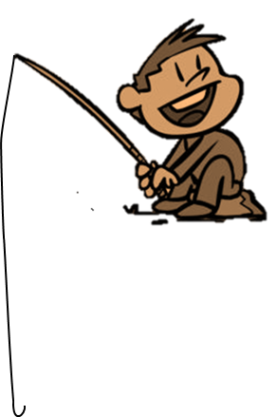
FISHING GAME
GO

Slide 3
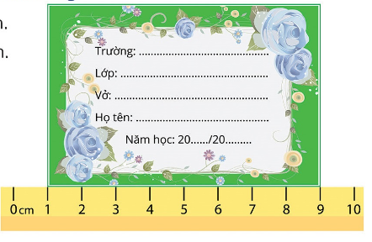
Nhãn vở dài bao nhiêu cm?
C.right
A. 9 cm
D.11 cm
C. 8 cm
B.12 cm

Slide 4
Hộp màu dài bao nhiêu cm?
D.right
A.10
B.13
C.11
D.14

Slide 5
Em ôn lại những gì đã học
(tiết 2)

Slide 6
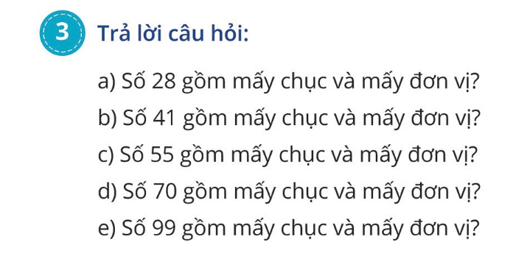
Gồm 2 chục và 8 đơn vị
Gồm 4 chục và 1 đơn vị
Gồm 5 chục và 5 đơn vị
Gồm 7 chục và 0 đơn vị
Gồm 9 chục và 9 đơn vị

Slide 7
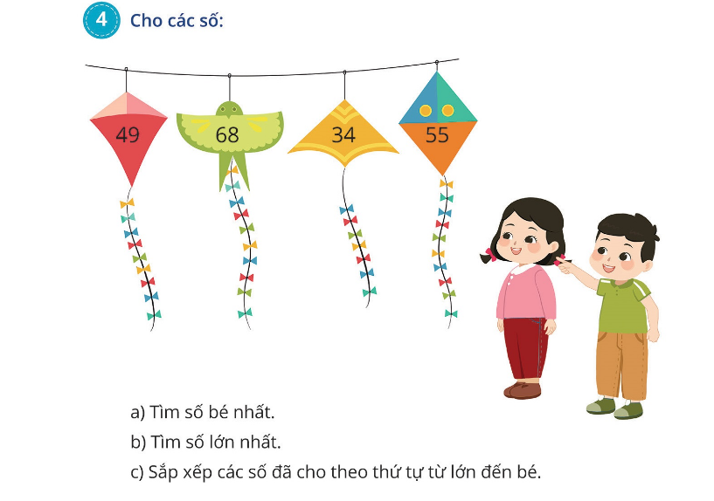
34 49 55 68

Slide 8
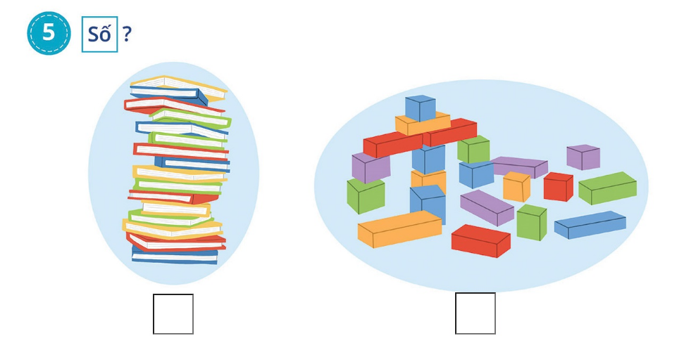
16
20

Slide 9
Củng cố bài học

